Slide 1
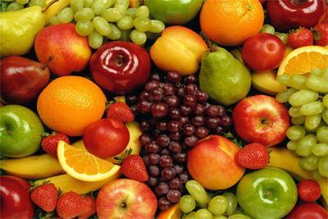
Лекция № 1:
Значение и особенности плодоводства

Slide 2
Главные технологические пути интенсификации плодоводства:
2
подбор ограниченного числа высокоценных сортов;
применение сортов типа спур (природных карликов);
использование вегетативно размножаемых подвоев с регулируемой силой роста;
уплотненно-строчное размещение деревьев в насаждениях, соответствующее силе роста сортоподвойных сочетаний и системе формирования малогабаритных крон (плоских, уплощенных, сферических);
применение технологии формирования, не допусками сильной обрезки в молодом возрасте, способствующей раннему вступлению в плодоношение;
разработка и внедрение промышленных технологий, основанных на комплексной механизации технологических процессов;
повышение технологической дисциплины, обеспечивающей своевременное квалифицированное и полное выполнение рекомендованных технологий по уходу за садами.

Slide 3
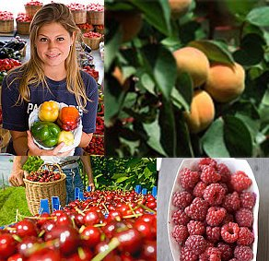
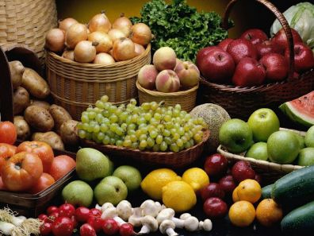
Тенденции развития зарубежного плодоводства
3
Мировое производство плодов, ягод и столового винограда составляет около 120 млн. т в год.
На одного человека приходится около 35 кг

Slide 4
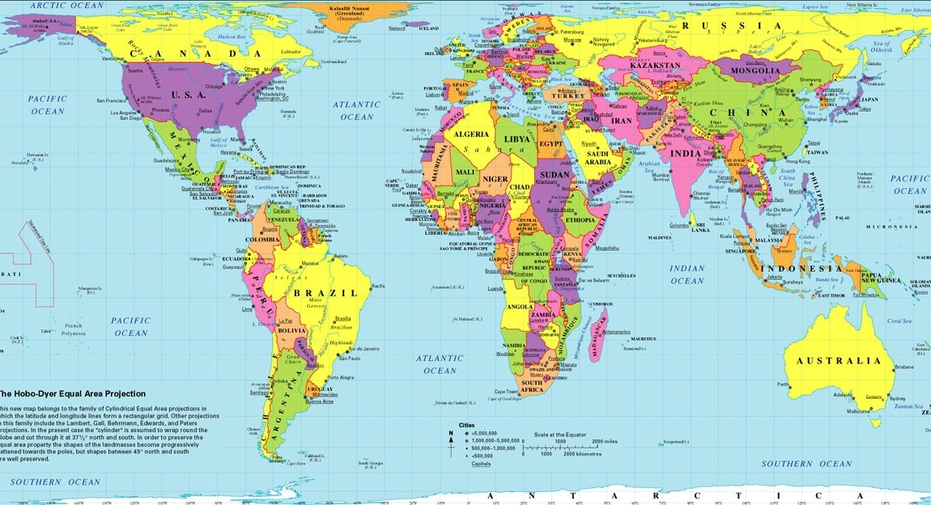
Мировые объемы производства фруктов в расчете на душу населения (кг):
4
Австралия | Новая Зеландия | Америка | Азия | Африка | Европа
90 | 90 | 70 | 20 | 20 | ›40

Slide 5
Рейтинг плодовых культур по объемам мирового производства
5
1 место

Slide 6
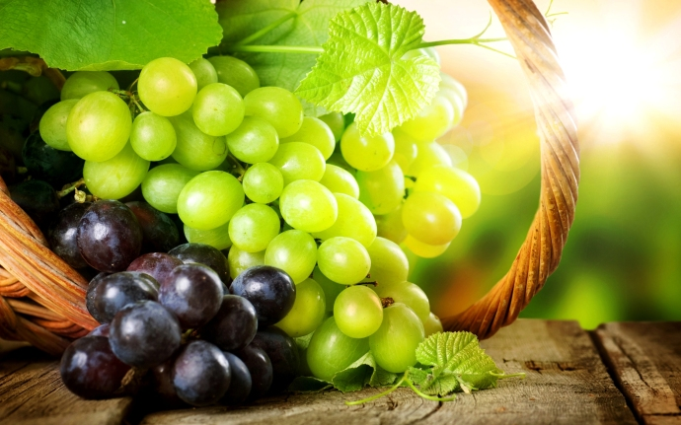
Рейтинг плодовых культур по объемам мирового производства
6
1 место
2 место

Slide 7

Рейтинг плодовых культур по объемам мирового производства
7
1 место
2 место
3 место

Slide 8
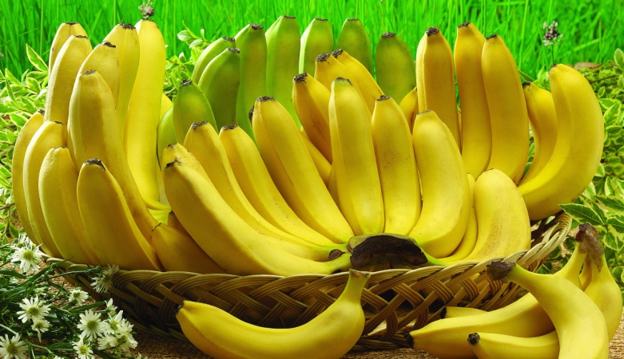
Рейтинг плодовых культур по объемам мирового производства
8
1 место
2 место
3 место
4 место

Slide 9
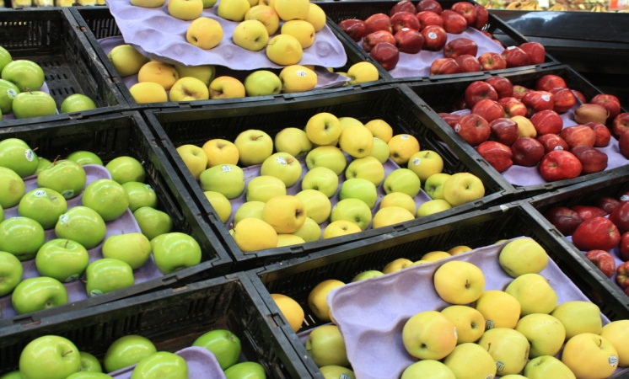
Рейтинг плодовых культур по объемам мирового производства
9
1 место
2 место
3 место
4 место

Slide 10
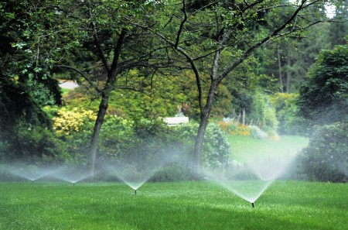
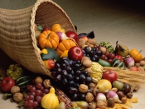
Многие районы нашей страны отличаются благоприятным сочетанием тепла и влаги, что позволяет получать урожай плодов при орошении 250-450 ц/га, без орошения – 120-150 ц/га
10

Slide 11
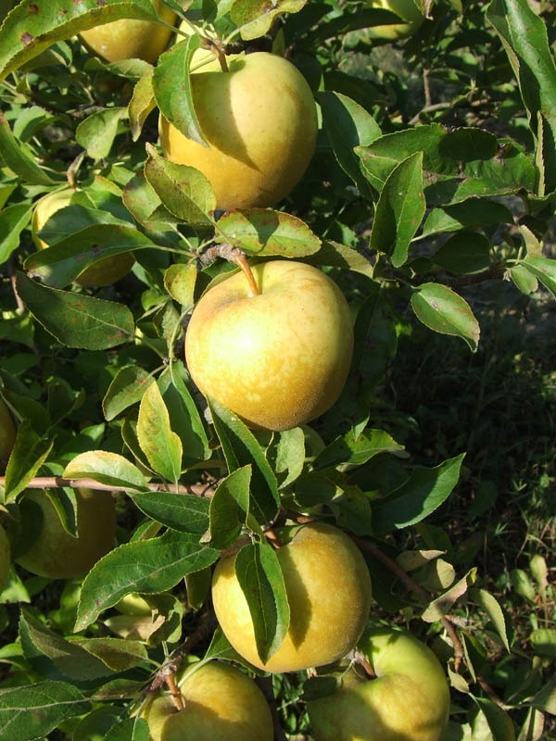
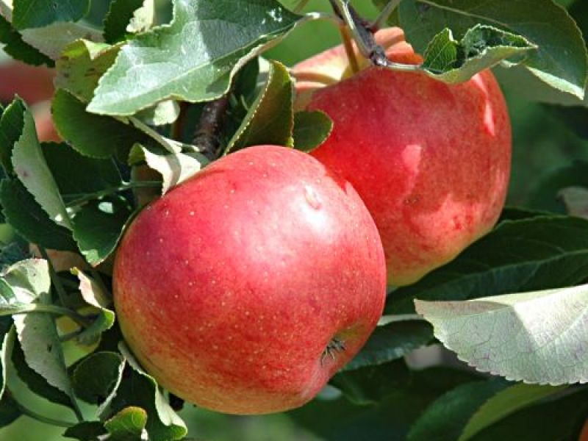
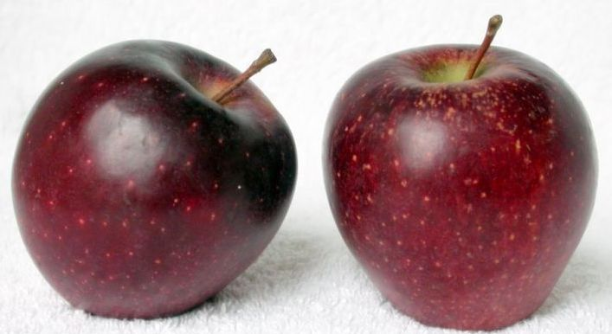
11
Наиболее распространенные сорта яблок
Делишес Спур
Голден Делишес
Ред Делишес

Slide 12
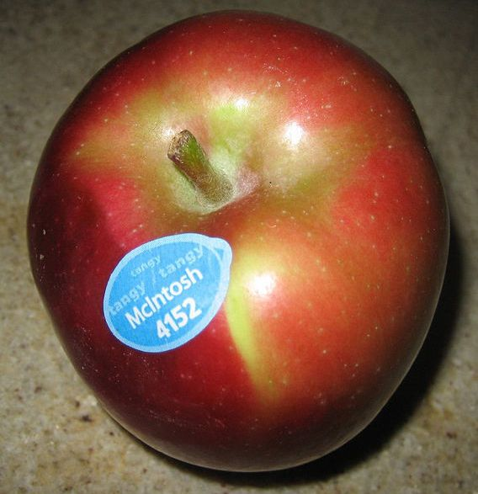
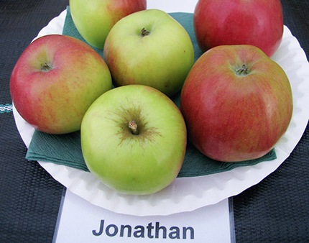
12
Наиболее распространенные сорта яблок
Джонатан
Мекинтош

Slide 13
13
Интенсификация плодоводства осуществляется на основе использования максимум продуктов ассимиляции на образование плодов, и минимума – на рост древесины.
Достигается это путем использования в основном карликовых и полукарликовых вегетативно размножаемых подвоев.

Slide 14
14
Основные факторы интенсификации производства плодовых насаждений
увеличение плотности посадки (до 1800-2000 шт. на 1 га) скороплодных сортов яблони на слаборослых подвоях;
в районах достаточного увлажнения и при орошении в засушливых условиях применяется залужение междурядий;
в районах недостаточного увлажнения или при неблагоприятном распределении осадков по фенофазам плодовых растений широко применяется орошение;
большое внимание уделяется применению минеральных удобрений, главным образом азота и калия на фоне рациональных систем содержания почвы и орошения;
особое внимание уделяется формированию, механизированной обрезке деревьев и механизированному сбору плодов.

Slide 15
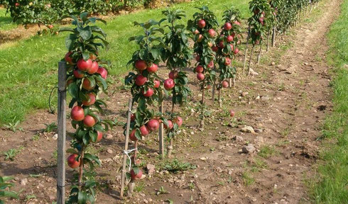
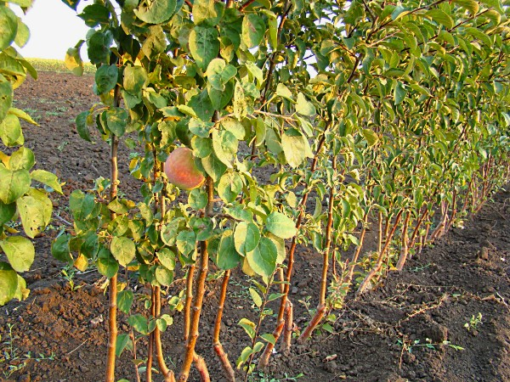
15
Луговые сады

